Slide 1
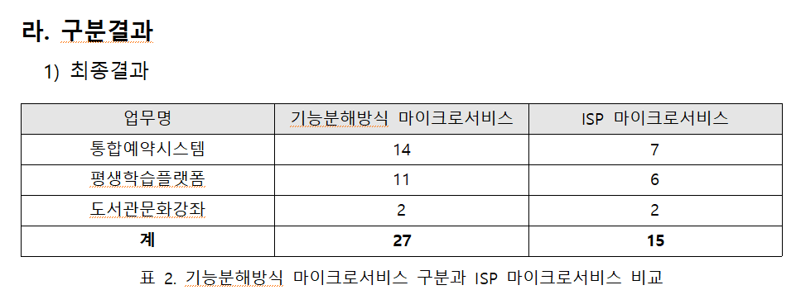
CND_AN_COM_07_마이크로서비스정의서_v0.9_20251114
최종 도메인이 27개?
-> 서비스 도메인이 27개인가요?
  통합예약: 14개
  평생학습: 11개
  도서관문화강화:2개
  -> 정리된 도메인 수로 기재 필요
뒤에 도메인 분류 순서와
일치하도록 변경 권고.
(평생학습, 통합예약 순서였음)
네 알겠습니다 순서지키고 뒤에 나올 갯수 맞춰 진행하겠습니다

Slide 2
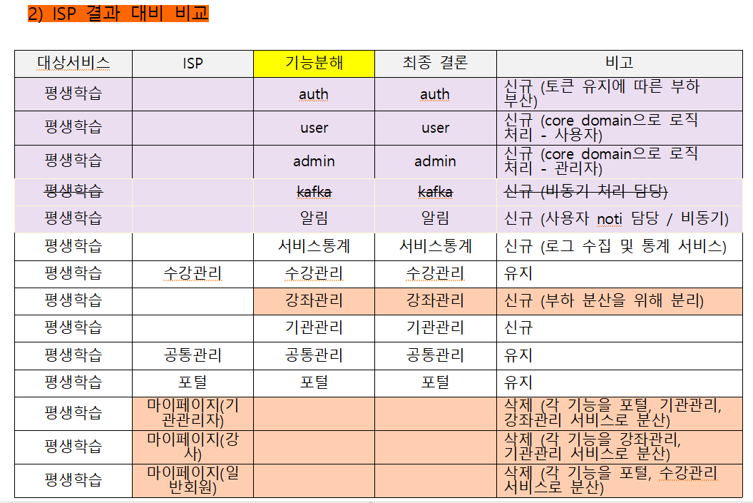
기능분해 목록은 기술셋과 서비스 도메인이 혼재되어 있음 (정리 필요)
1. Auth, user, admin이 서비스 도메인인가요?
Auth, 토큰의 부하면 서비스보다는
토큰의 처리는 redis등으로 처리 가능
즉, Biz 기능인지 재확인 필요
User, admin도 별도의 서비스인가요?
카프카는 비동기를 구현하기 위한
기술 요소(인프라)로 서비스 도메인은 아님
왜 도메인으로 분리하셨나요?
알림 (Notification, Notify) 는 도메인으로
분리가 맞을것으로 판단.
A서비스에서 비동기로 알림 서비스로 전달
(A서비스 -> kafka -> 알림서비스)
auth는 비즈기능아님. 지원도메인으로 변경
카프카는 .. 컨슈머를 다 모아두려고 했다. 예를들어 알람발송은 API로 해결되는걸로 인프라 설계중으로 알고있다.
그렇다면 알람서비스는 제가 그림을 잘못그린 것이다.
정리하면 11개의 서비스 도메인이 아님
오해의 소지가 있을 수 있음.
정리된 표로 뒷부분에 작성 권고

Slide 3
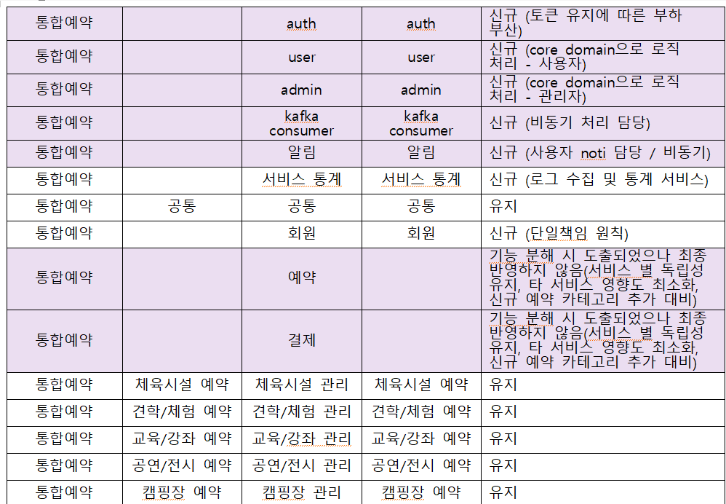
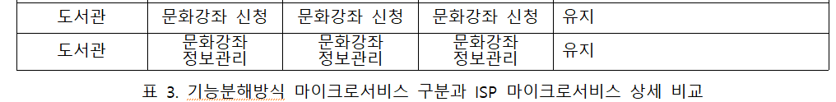
평생학습과 동일한 의견
(정리 필요)
예약은 체육시설예약 등으로
통합될 것으로 판단되나
결제는 별도 제시되어 있지 않음
어디에 있나요?
앞에서 최종 결론이 14개로
기재되어 있으나 실제 15개임
미반영건 제외하면 13개임.
하나의 서비스가 조회,예약,결제로 마무리 되도록 설계하였다 문서의 표를 보니 헷깔리게 작성되어 지적감사하다
통합예약은 코어2 / 일반8 / 지원3(auth)

Slide 4
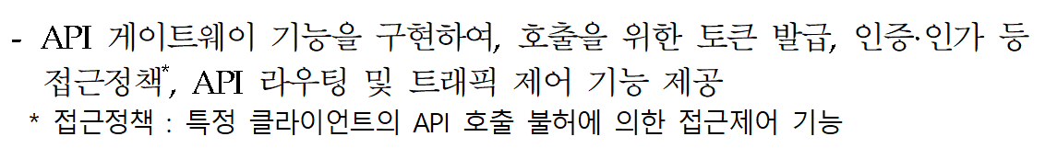
[자문 의견]
기술셋과 서비스 도메인 다시한번 더 정리 필요
(1) Auth 도메인 분리 시 Biz를 처리하는지, 단순히 토큰만을 임시로 보유할 것인지.
의견1) API G/W를 통과 후 토큰은 redis로 저장. 세션 유지 시에만 임시 보유.
인증, 인가에 대한 Biz 로직 처리를 가지고 있지 않다면 도메인 분리는 적합하지 않음.
(2) Biz 로직을 처리하는 것이 아니라면 도메인은 아님.
- kafka는 기술이지, Biz 로직은 아님, 실제 Biz는 서비스가 가지고 있음
(3) user, admin는 Biz 로직이 있는지, 있다면 두개로 분리 하는 것이 맞을지 고민 필요.
(사용자 유형, 접근 권한의 차이 일 것이라 추측됨.)
2. 서비스 도메인의 정리된 내용으로 최종 결과를 일관성 있게 기재 필요함.
(결과는 앞에 있고, 일관성 있게 개수, 서비스 도메인명 명기 필요)
작성사례는 다음 페이지 참조 바람.
- ISP와 다르게 최종 도출된 결과를 표현하기 위해 분해 원칙을 추가해서 구분 권고
제안요청서

Slide 5
[사례]
원칙: 1) 비즈니스 기능기반 분해 2) 단일책임 3) 공동 폐쇄 원칙 4) 높은 응집도 – 낮은 결합도
5) 도메인 주도설계 (DDD) 6) 조직 / 팀 기반 분해 7) 반복 점진적 분리 8) 기존코드 재사용 9) 부하분산
마이크로서비스 정의서 과정을 앞으로
결론을 뒤로 빼는걸로
No | 대상서비스 | ISP | 기능분해 | 도메인 (DDD) | 유형 | 분해 원칙 | 비고 | 의견
1 | 평생학습 |  | auth | auth | 신규 | 9 | 신규 (토큰 유지에 따른 부하 부산) | 재검토 : 인증, 인가 같은 서비스인지, 단순 토큰 유지용인지에 따라 서비스 분리 여부 고려 Redis로 연결하여 처리도 가능함.
2 | 평생학습 |  | user | user | 신규 |  | 신규 (core domain으로 로직 처리 - 사용자) | 재검토: 어떤 처리가 있는지요? 비즈니스를 가지나요?
3 | 평생학습 |  | admin | admin | 신규 |  | 신규 (core domain으로 로직 처리 - 관리자) | 재검토
4 | 평생학습 |  | kafka | kafka | 삭제 |  | 신규 (비동기 처리 담당) | 삭제 필요 로직을 담고 있는 서비스는 아님. 서비스에서 비동기로 연결하는 통신 방식임
5 | 평생학습 |  | 알림 | 알림 | 신규 | 2 | 신규 (사용자 noti 담당 / 비동기) | 유지
6 | 평생학습 |  | 서비스통계 | 서비스통계 | 신규 | 2, 4 | 신규 (로그 수집 및 통계 서비스)
7 | 평생학습 | 수강관리 | 수강관리 | 수강관리 | 유지 |  | 유지
8 | 평생학습 |  | 강좌관리 | 강좌관리 | 신규 |  | 신규 (부하 분산을 위해 분리)
9 | 평생학습 |  | 기관관리 | 기관관리 | 신규 |  | 신규
10 | 평생학습 | 공통관리 | 공통관리 | 공통관리 | 유지 |  | 유지
11 | 평생학습 | 포털 | 포털 | 포털 | 유지 |  | 유지
12 | 평생학습 | 마이페이지(기관관리자) |  |  | 삭제 |  | 삭제 (각 기능을 포털, 기관관리, 강좌관리 서비스로 분산) | 포털, 기관관리, 강좌관리로 통합
13 | 평생학습 | 마이페이지(강사) |  |  | 삭제 |  | 삭제 (각 기능을 강좌관리, 기관관리 서비스로 분산) | 기관관리, 강좌관리로 통합
14 | 평생학습 | 마이페이지(일반회원) |  |  | 삭제 |  | 삭제 (각 기능을 포털, 수강관리 서비스로 분산) | 포털, 수강관리로 통합

Slide 6
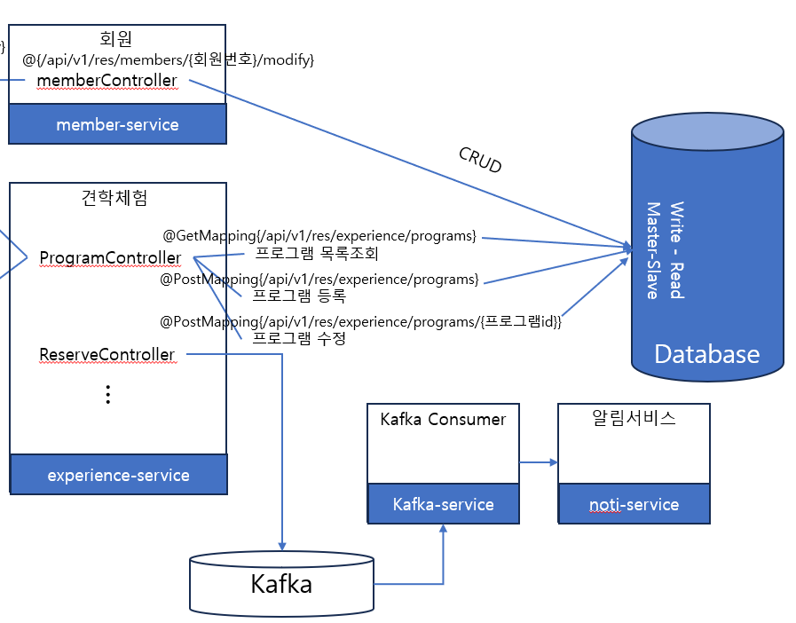
CND_AN_COM_07_마이크로서비스정의서_별첨1_v0.9_20251113
DB가 서비스가 아니듯이 Kafka는 메시지 브로커 역할을 함.
Persistence (IaaS)
견학체험
(PaaS)
테이블 (DB)
알림
(PaaS)
Kafka
(기술셋, 인프라)
조회
Pub
Sub

Slide 7
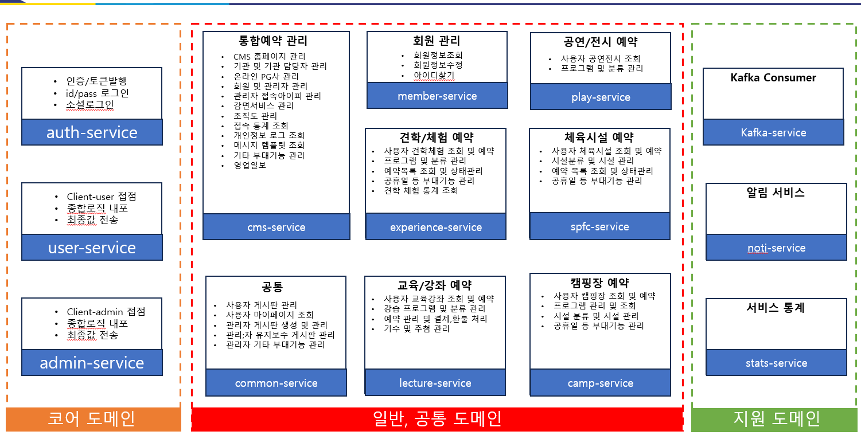
일반, 공통 도메인이 맞지 않을까요?
(권고) 서비스 통계
Kafka로 실시간 수집
배치성 업무를 실시간으로 처리 가능
내용을 보면 API G/W
역할로 보임.
이 부분이 코어 도메인으로 보임.

Slide 8
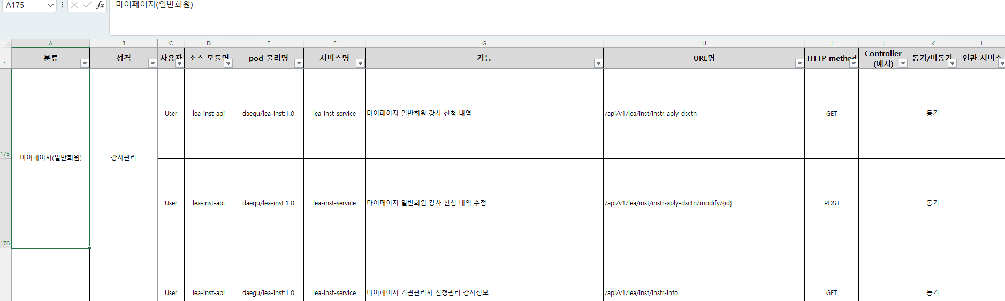
CND_AN_COM_07_마이크로서비스정의서_별첨2_v0.9_20251113
AS-IS와 To-BE가 혼재되어 있어
문서 정리 필요함.
분류, 성격이 명칭이 모호함. (분류, 성격이 도메인명으로 모호함. MSA 에서 정의한 도메인명으로 일치 필요)
분류는 마이크로서비스에서 정의한 도메인임 (도메인명으로 명기)
앞에서는 “마이페이지(일반회원)”이 삭제된다고 했으나, 도메인으로 남아 있음. (불일치), 유사 사례 다수 확인
어떤 내용이 최종 서비스 인가요?
POD 물리명을 기록한 것으로 보아 목표 서비스인듯하나 서비스 분류가 DDD와 별개로 기재

Slide 9
CND_AN_COM_07_마이크로서비스정의서_별첨2_v0.9_20251113
외부연동-실시간성 제외 비동기처리하겠음
물리파드명은 네이밍규칙때문에 적은것
통계서비스는 현재 실시간 쿼리가 가능한 수준
-> 비동기
만약 목표 서비스의 대한 문서라면,
- 외부 I/F나 내부 서비스 간 연관 서비스는 없는지 정리 필요 (일부 기재되어 있음)
. 제안서에는 외부 연계 모듈이 있음. 이런 부분도 비동기 처리 고려 (인증, 결제 등)
- 통합예약, 평생학습플랫폼의 기재되어 있는 포맷이 상이함. (사용자수, 접근빈도 등)
- 물리 POD는 도메인별 동일한듯함. 별도 관리 권고.
2. 사용자수, 접근 빈도가 높은 서비스의 경우 비동기 형태로 변경 권고
- 전체 서비스 목록 중 비동기가 2개만 기재되어 있음.
- 사용빈도가 높은 경우 비동기형태로 변경 가능
- 특히, 통계 서비스는 비동기 형태로 변경이 가능할 것으로 예상됨. (추측)
3. 아웃터와 연계된 내용 별도 관리
- Namespace, PoD, 관련된 도메인 서비스 맵핑
- 코어 도메인의 경우 PaaS, 일반 / 공통과 Persistence 영역은 VM(IaaS)로 구분
- 외부 인입 된 API G/W와 내부 서비스간의 연계 구분 (API G/W, istio)
아우터와 연계된 내용은 설명필요

Slide 10
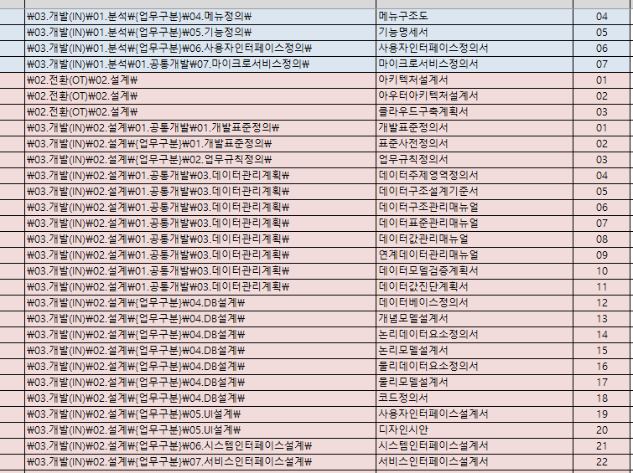
CND_MA_산출물목록관리대장_v0.9_20251015
산출물이 많음.
- 신규가 아닌 개편의 성격이라면, 제시된 테일러링
목록이 과다하다고 판단됨.
- 필요한 산출물을 정리하시고, 핵심적인 내용 작성에
집중하시길 권고 드림.
2. 아키텍처설계서
In, out이 기재되어 있는지요?
(inner에 활용 패턴, 방법, 메커니즘 기재 필요)
아웃터 아키텍처설계서는 별도 작성되어 있음.
3. 마이크로서비스정의서
분석단계에서 정의한 도메인과 일치하도록
문서작성 필요 (분석 단계에서 MSA도출됐다면
설계부터는 일치하도록 기재 필요)
4. 데이터 관리 영역
기존 테이블에서 논리 스키마 분리까지라면
매우 과다하다고 판단됨.
(개념물리까지 필요한지요?)
동일 DB(Cubrid)였던것으로 기억함
5. 분석 단계: 유스케이스 명세서
MSA 서비스가 정의 된 후 유스케이스면
목표 시스템의 흐름일것이라 판단되나,
분석단계의 유스케이스명세서는 AS-IS흐름으로 보임
(현행 흐름 분석서로 예측됨)
- 서비스간 흐름을 명기하심을 권고함. (설계 시)
활용패턴은 spring 아키텍처로 기술예정
문서일치 진행하겠음
유즈케이스 다시 검토하겠음

Slide 11
[그 외 권고사항]
MSA 서비스 간, 내부 흐름도 작성 권고
- 단순 유스케이스 명세서의 서비스 흐름이 아닌 기존 흐름과 차별성을 가지는 흐름 기재 필요.
- A서비스(도메인) -> DB조회 -> kakka -> B서비스 (도메인)
2. 내부 사용 용어 정의
- 분류, 성격, 업무, 서비스 등 다양한 용어를 Level별로 상이하게 사용 중인것으로 확인됨.
- 업무영역(평생학습, 통합예약 등), 도메인 서비스, 그 아래 CRUD같은 세부 서비스를 명칭하는
용어 정의하고, 그에 맞도록 기재 권고
3. 동기 서비스 중 비동기 서비스 정의 후 반영 고려 (사용빈도가 높거나 처리속도가 낮은 서비스 대상)
- 통합 DB를 사용하고 있어, SPOF의 경우 전체 서비스에 영향을 줌.
(어차피 부하로 인해 DB Lock발생 시 서비스 전체 영향이 감)
- DB 테이블 구분, 물리 스키마 분리, 메시지 브로커 등의 장애 차단에 대한 기술 보완 필요함.
- 현재 구조로는 saga 패턴 의미 없음(2PC은 분리된 DB의 경우만 사용 가능.)
- CQRS의 경우는 활용 가능할 수 있음.
(동일한 DB의 Write권한을 가진 서비스 분리, 이를 리플리카셋으로 구성
Write와 Read로 분리, 둘간의 동기화 처리 등 구조 변경 고려)
4. 장애 발생 시 처리 방안 보완 필요
비동기 부분은 특히 신경써서 변경학겠음
비동기 적극도입으로 장애대응
사례) 강좌를 레디스에 넣고 죽으면 원디비 보는 이중화 / CQRS

Slide 12
마이크로서비스의 흐름도가 필요하다
동기//비동기 등
유형,패턴 몇가지 명시하는 것으로 정리할것
유즈케이스 는 그래서 필요가 없다
패턴이 몇개없다 현실적으로 하는 것으로 이야기할것
엑셀장표는 일관성있게 – 성격 컬럼삭제
논리는 논리로 끝내고 물리는 물리로
감리-통계 ; AS-IS몇개가 TO-B 몇개로 변경이고 어디로 ㄱ간건지, 숫자맞춰서 내부자료로라도 갖고있을것. 확정진행 후 명시예정
이너아키텍처 -
k8s: 내부의 아키텍처
장애대응, 서비스 분리방법, DB정책(CQRS), 동기/비동기, 외부연동방법
흐름패턴 1) CRUD, 2) 동기/비동기
쿠베와의 관계
DB는 egress를 타야하는가? 이그레스 죽으면
라우팅 정책 에서 외부DB 를 등록하는게 가능한가 알아보고 인프라에 요청할것

Slide 13
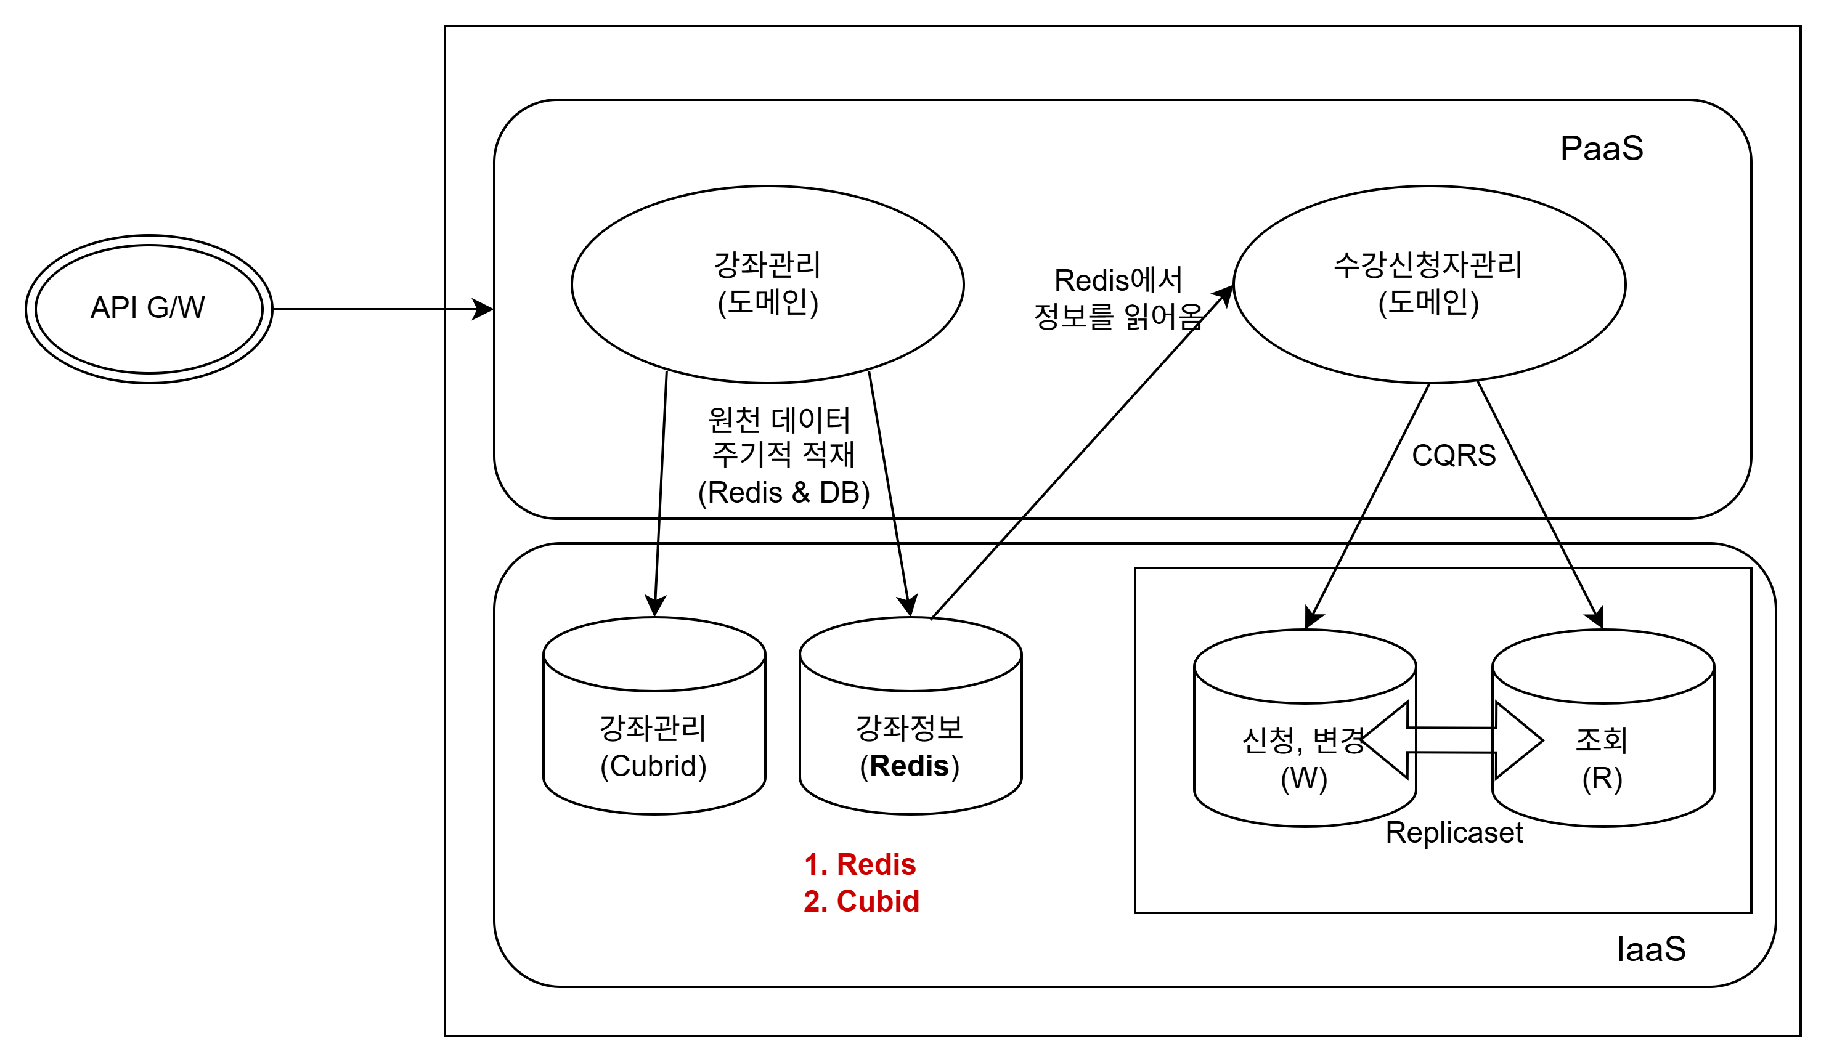
[사례]
전제조건: 해당 흐름은 사례임.
강좌관리 서비스에서 등록된
강좌정보를 Redis와 DBMS에 각각 저장
2. 수강신청자관리 서비스는
강좌관리를 통해 redis정보를 얻어옴
(DB가 분리되지 않았으니
redis정보를 직접 read함)
3. 수강신청자관리 서비스를 강좌 관리 정보를
읽어들어 수강신청을 등록함. 신청 테이블에 Write함
1) 강좌정보(redis)가 다운될 경우 DB정보를 읽어와서
처리 (장애 발생 시 대응)
2) 수강신청자관리 테이블은 R/W 권한으로 분리하여
리플리카셋으로 구성, 데이터를 동기화함.
- 신청 정보 테이블과 주기적으로 동기화하여
신청상황을 Read함. (CQRS 적용)

